Slide 1
高校数据集成
College Heterogeneous Data Integration

Slide 2
主要内容
1
异构数据集成的需求
2
数据集成的关键问题
3
数据集成体系架构
4
数据集成的方法与工具
5
高校的特点和难点

Slide 3
主要内容
1
异构数据集成的需求
2
数据集成的关键问题
3
数据集成体系架构
4
数据集成的方法与工具
5
高校的特点和难点

Slide 4
1.异构数据集成的需求
信息孤岛
数据集成需求
数据标准和规范
全局信息应用

Slide 5
1.异构数据集成的需求
信息孤岛（基础）：
  高校信息系统之间需要交互数据，例如：学生和教师的基本信息很多系统都需要。
数据标准与规范（辅助）：
  信息系统的数据定义和使用规范不统一，需要逐步进行标准化，例如：院系代码，学号长度。
全局信息应用（核心）：
  全局性的数据应用需求，例如：教职工数据档案，学校基础情况查询等。

Slide 6
1.异构数据集成的需求
数据集成的数据范畴
  信息孤岛：需要交互的数据。
  数据标准与规范：公共数据字典。
  全局信息应用：基础业务数据。

Slide 7
主要内容
1
异构数据集成的需求
2
数据集成的关键问题
3
数据集成体系架构
4
数据集成的方法与工具
5
高校的特点和难点

Slide 8
2. 数据集成的关键问题
1
异构（体系异构和模式异构）
2
完整性（数据完整性和约束完整性）
3
语义（语义识别和语义冲突）
4
性能（交换性能和实施效率）
5
权限（数据使用权限）

Slide 9
2.关键问题 – 异构
异构
体系异构
数据源的体系不同
关系型数据库
非关系型数据库
文件
消息
服务
模式异构
数据对象的数据类型不同
数据库的数据类型
数据库的存储编码
消息/数据库/文件的数据类型

Slide 10
2.关键问题 – 完整性
完整性
数据完整性
转换、事务
数据没有丢失
数据质量没有丢失
完整的事务处理
约束完整性
关联、代码、异常
关联数据写入完整性
代码的完整性
异常处理作为补充

Slide 11
2.关键问题 – 语义
语义识别
  数据映射的两边语义要求是一致的，这就需要对数据和业务有很深的理解。
语义冲突
  不同的来源存在不同的语义定义。
  不同的名称代表相同的概念（简单）。
  相同的名称代表不同的概念（复杂）。

Slide 12
2.关键问题 – 性能
交换性能
实施效率
增量捕获
快速部署
性能
批量操作
操作简便
减少写操作
灵活扩展

Slide 13
2.关键问题 – 权限
数据源的权限
  不同源头的数据有着不同的权限。
  数据访问和控制（例如创建临时表、或者触发器）的权限。
  数据可见的权限。
集成过程的数据权限
  集成过程中的数据查看。
  异常信息的详细程度和查看权限。

Slide 14
主要内容
1
异构数据集成的需求
2
数据集成的关键问题
3
数据集成体系架构
4
数据集成的方法与工具
5
高校的特点和难点

Slide 15
3.数据集成体系架构
集线器和车轮辐条架构
总线架构

Slide 16
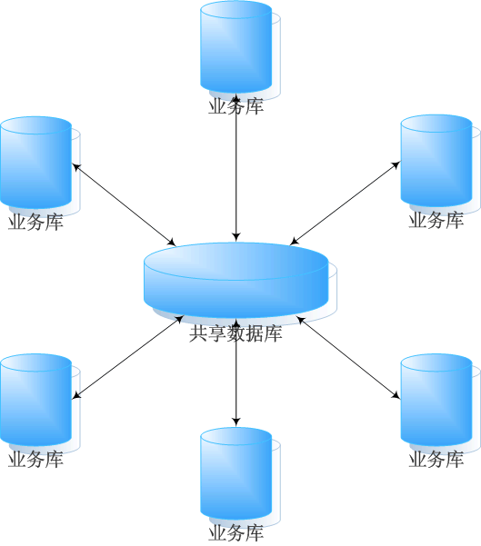
3.数据总线架构

Slide 17
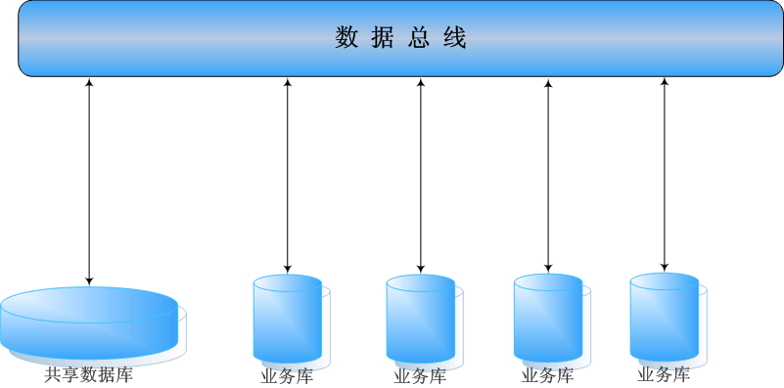
3.数据总线架构

Slide 18
主要内容
1
异构数据集成的需求
2
数据集成的关键问题
3
数据集成体系架构
4
数据集成的方法与工具
5
高校的特点和难点

Slide 19
4.数据集成的方法与工具
数据集成
方法
ETL
SOA
E-LT
EAI

Slide 20
4.数据集成方法 - 比较
ETL
E-LT
EAI
SOA
异构
X
O
O
O
完整
X√
O
O
O
语义
O
O
O
O
性能
X
O
O
O
权限
X
O
O
O

Slide 21
4.数据集成的工具
Oracle Warehouse Builder 是Oracle公司的一个ETL数据抽取工具。主要应用在数据仓库的数据抽取领域，用于大批量数据同步场景。
OWB
BusinessWare 是Vitria公司的EAI工具。主要用于应用集成和流程整合领域，因为其包含底层数据集成功能，因而可以用来完成数据集成的工作。
BW
Oracle Data Integrator 是Oracle公司的数据集成工具。主要应用在数据集成领域，提供完善的数据集成方法和开放的系统架构。
ODI

Slide 22
主要内容
1
异构数据集成的需求
2
数据集成的关键问题
3
数据集成体系架构
4
数据集成的方法与工具
5
高校的特点和难点

Slide 23
5.高校数据集成的特点
数据质量差
（清洗转换复杂）
B
标准不唯一
（大量字典表）
非严格同步
（操作转换&审计复杂）
A
C
高校数据
集成特点
E
D
同步过程查询
（记录详细同步内容）
异常产生频繁
（异常自动处理和报警）

Slide 24
5.高校数据集成的特点 – 抽取
触发器
标志位
变化数据捕捉
CDC
日志挖掘

Slide 25
5.高校数据集成的特点 – 转换
类型转换
字符集转换
格式转换
操作转换
例如：
bit转换成
char
例如：
GB2312转换
成UTF-8
例如：
去除字符的
左右空格以
及字符间的
空格
例如：
需要把删除
操作转换成
更新操作

Slide 26


